Slide 1
第4章 树和二叉树
二叉树基本概念
二叉树存储结构
二叉树遍历
树
树和森林
树与二叉树的转换
树的遍历
哈夫曼树
主要知识点

Slide 2
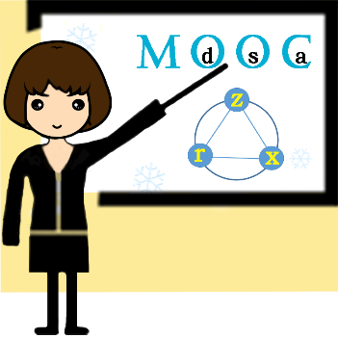
4.1 二叉树的基本概念
层次结构
桂林电子科技大学
机械学院
通信学院
计算机与信息安全学院
设计学院
。。。
材料学院
网络空间
安全
计算机科学与技术
软件工程
信息对抗
信息安全

Slide 3
二叉树基本形态
严格区分左右
（1）空二叉树 （2）只有根结点（3）有根结点 和左子树 （4）有根结点 和右子树 （5）有左子树和右子树
二叉树是结点的有限集合，这个集合或者为空集，
或者为一个称为根和两棵不相交的分别为左子树和右子树的二叉树组成

Slide 4
递归性
一棵二叉树有0、1、2棵子树构成,而子树又由更小的子树构成
树有层次关系,分支关系,但无环路存在.

Slide 5
二叉树基本术语
A
祖先，父结点，子结点，边
兄弟结点
结点的度
树叶和分支结点
路径，路径长度
结点的层数：这里约定根结点为0
二叉树的高度
B
C
D
E
F
G

Slide 6
特殊的二叉树1：满二叉树
如果一个二叉树的任何结点或者是树叶或者具有两棵非空子树
A
B
C
A
D
E
F
B
C
D
E
F
F
G

Slide 7
特殊的二叉树2：完全二叉树
如果一棵二叉树只有最下面的两层结点的度数小于2，其余各层结点度数都等于2；
最下面一层的结点都集中在左边；
A
B
C
D
E
F
A
A
B
C
B
C
G
D
G
D
E
F

Slide 8
完全二叉树
满二叉树
A
A
B
C
B
C
D
E
G
H
G
H
F
A
满二叉树不一定是完全二叉树
完全二叉树不一定是满二叉树
B
C
D
E
G
H

Slide 9
特殊的二叉树3：扩充二叉树
对已有的二叉树进行扩充，扩充后的二叉树的结点都变为度为2的分支结点
A
B
C
“外部路径长度”E：在扩充的二叉树里从根到每个外部结点的路径长度之和
“内部路径长度”I：在扩充的二叉树里从根到每个内部结点的路径长度之和
D
E
F
G

Slide 10

思考下面二叉树是否相同？
B
A
A
A
C
B
C
C
B
（1）
（2）
（3）
用三个结点A、B、C可以构造多少种不同的二叉树？

Slide 11
三个结点可以有5种基本形态，每种形态有6种不同的二叉树
A
A
B
B
C
C
B
C
C
B
A
C
A
A
B
B
A
C

Slide 12
4.2 二叉树的性质
性质1. 在非空二叉树的第i层上至多有 个结点（i≥0）
归纳： i=0, 结点数=1=2⁰
假设对于j(0≤j ≤i), 结点数至多有2^{j}
对于i=j+1, 结点数至多为 2* 2^{j}=2^{j+1}
性质2. 深度为k的二叉树至多有 个结点（k ≥ 0）
M= ∑ m_{i} ≤ ∑2^{i} = 2⁰ + 2¹ + 2² +…+ 2^{k} =2^{k+1}-1
2^{i}
A
B
C
D
E
F
2^{k+1}-1
G

Slide 13
二叉树的性质
性质3. 对任何一棵非空二叉树T，如果叶结点数 为n₀，
度为2的结点数为n₂，则n₀=n₂+1
证明：
(1)n=n₀+n₁+n_{2 ;} 二叉树的结点数为度为0，1，2的结点数之和
(2) n=B+1;(B为分支总数）除根结点外，每个结点都有父结点（即每个结点都有一个分支进入）
(3)B= n₁+ 2*n₂ ;二叉树的分支总数都是由度为1和2的结点发出去的
A
B
C
D
E
F
G

Slide 14
完全二叉树的性质
性质4. 具有n个结点的完全二叉树的深度k为⎣log₂n⎦
证明：深度为K的完全二叉树，则深度为K-1是满的
2^{k}-1<n≤ 2^{k+1}-1
2^{k} ≤ n < 2^{k+1}
k ≤ log₂n < k+1
k= ⎣log₂n⎦
A
B
C
D
E
G
H
F

Slide 15
完全二叉树的性质
性质5. 如果对一棵有n个结点的完全二叉树按层次次序从0开始编号，
则对任一结点i（0≤ i≤n- 1)，有：
i=0，序号结点i是根；i>0, 其双亲结点是
2i +1≤n-1，序号为i的结点的左子女结点的序号为
2i +1 >n-1 ,序号为i的结点无左子女
2i+2 ≤ n-1，序号为i的结点的右子女结点的序号为
2i+2 > n-1,序号为i的结点无右子女
⎣ (i- 1 )/2 ⎦
2i+1
2i+2
A
B
C
D
E
G
H
F

Slide 16
二叉树的性质
满二叉树的性质
性质6：在满二叉树中，叶结点的个数比分支结点个数多1
证明：根据性质3证明
扩充二叉树的性质
性质7：在扩充二叉树中，外部结点的个数比内部结点的个数多1
证明：扩充二叉树的定义和性质3证明

Slide 17
思考练习
1． 一棵具有127个结点的完全二叉树，它的深度为（）
2、一棵完全二叉树的最大结点编号为99，则度为0、1、2的结点个数分别是（）
3、若一棵完全二叉树中某结点无左孩子，则该结点一定是（ ）
（A）度为1的结点 （B）度为2的结点 （C）分支结点 （D）叶子结点
50，1，49

Slide 18
4．5．高度为k的二叉树中最多有（ ）个结点(k>=0)。
（A） 2^{k+1}-1 （B） 2^{k}-1 （C) 2^{k-1}-1（D） 2^{k-1}
5. 下面哪个不是完全二叉树（ ）

Slide 19

6、 在一棵度数为4的树T中，若有20个度为4的结点，10个度为3的结点，1个度为2的结点，10个度为1的结点，则树T的树叶结点有多少个？
已知一棵度为m的树中有n₁个度为1的结点，n₂个度为2的结点，……n_{m}个度为m的结点，问该树有多少个叶子结点？
1+N2+2N3+3N4+...(m-1)Nm

Slide 20
4.3 二叉树的深度遍历
沿某条搜索路径访问二叉树，对二叉树中的每个结点 访问一次且仅访问一次
访问根结点 D
遍历一棵
非空二叉树
遍历左子树 L
遍历右子树 R

Slide 21
先序次序遍历二叉树DLR: 若二叉树非空，则：
访问根结点
先序次序遍历左子树
先序次序遍历右子树

Slide 22
对称次序遍历二叉树LDR: 若二叉树非空，则：
对称次序遍历左子树
访问根结点
对称次序遍历右子树

Slide 23
后序次序遍历二叉树LRD: 若二叉树非空，则：
后序次序遍历左子树
后序次序遍历右子树
访问根结点

Slide 24
遍历实例
A
用DLR遍历：
A B C D E F G
B
E
用LDR遍历：
C
D
F
C B D A E G F
G
用LRD遍历：
C D B G F E A
半线性结构
非线性结构结点线性化

Slide 25
课堂练习
A
B
C
D
E
F
G

Slide 26
二叉树测试1---7：中序遍历下面二叉树
D
A
E
C
F
B

Slide 27

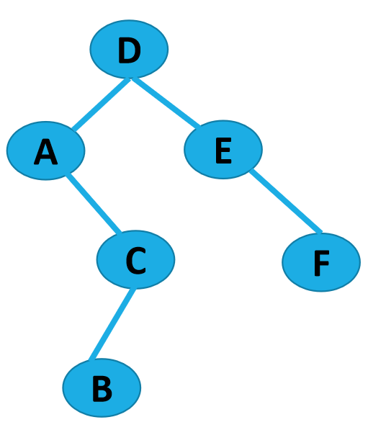
单选题
2分
后序遍历下面二叉树，序列为（）
A
A B C D F E
B
B C A D F E
C
B C A F E D
D
C B A E F D
提交

Slide 28
4.5 二叉树的重构：由遍历序列恢复二叉树
由二叉树的遍历知道，任意一棵二叉树结点的先序序列、对称序列和后序序列都是唯一的。反过来，若已知结点的先序序列、对称序列和后序序列，能否确定这棵二叉树呢？这样确定的二叉树是否是唯一的呢？
A
用DLR遍历：
A B C D E F G
B
E
用LDR遍历：
C B D A E G F
C
D
F
用LRD遍历：
C D B G F E A
G

Slide 29
二叉树重构方法
在先根序列中，第一个结点一定是二叉树的根结点；
根结点在对称序列中必然将对称序列分割成两个子序列，前一个子序列是根结点的左子树的对称序列，而后一个子序列是根结点的右子树的对称序列；
根据这两个子序列，在先序序列中找到对应的左子序列和右子序列。在先序序列中，左子序列的第一个结点是左子树的根结点，右子序列的第一个结点是右子树的根结点。这样，就确定了二叉树的三个结点。
递归左右子树

Slide 30
二叉树重构实例
已知一棵二叉树的下面序列，请恢复该二叉树，并给出其后序序列
先序序列 A B C D E F G H I
对称序列 B C A E D G H F I

Slide 31
二叉树重构实例
先序序列 A B C D E F G H I
对称序列 B C A E D G H F I
A
(a)
BC
D E F
G H I
A
A
B
D
B
D
A
C
E
F
(b)
D
C
E
F
B
I
G
F G
I H
GH
I
C
E
H
(c)
(d)

Slide 32
重构练习：请同学自己分析
已知二叉树
对称遍历的结点访问顺序是 D G B A E C H F
后序遍历的结点访问顺序是 G D B E H F C A
问其先序遍历顺序？

Slide 33
重构练习答案
A
B
C
D
E
F
G
H
先序序列：A B D G C E F H

Slide 34
单选题
2分
某二叉树的先序遍历序列为ABCDEFG，中序遍历序列为CBAEDFG ，则后序遍历序列为（ ）
A
BCAEDFG
B
CBEDGFA
C
CBEGFDA
D
CBEDFGA
提交

Slide 35
A
B
D
E
F
C
G

Slide 36
二叉树的遍历算法
递归
遍历
迭代1
非递归
迭代2

Slide 37
递归遍历算法—先序遍历
先序次序遍历二叉树DLR: 若二叉树非空，则：
访问根结点
先序次序遍历左子树
先序次序遍历右子树
void PreOrder_Recursion（BinTree bt）{
if ( ) return; /*递归调用的结束条件*/
/*访问结点的数据域*/
PreOrder_Recursion （ ） /*先序递归遍历bt的左子树*/
PreOrder_Recursion （ ） /*先序递归遍历bt的右子树*/
}
bt==NULL
Visit（bt）
leftChild(bt)
rightchild(bt)

Slide 38
A
访根A
访根B
访根C
B
E
左
左（RETURN）
右（RETURN）
主
调
用
左
C
访根D
D
F
左（RETURN）
右
右（RETURN）
G
访根E
右
左
（RETURN）
printf(root(t));
PreOrder_Recursion(leftchild(bt))
PreOrder_Recursion(rightchild(bt))
访根F
访根G
左（RETURN）
右
左
右（RETURN）
右(RETURN)

Slide 39
递归遍历算法—对称遍历
对称次序遍历二叉树LDR: 若二叉树非空，则：
对称次序遍历左子树
访问根结点
对称次序遍历右子树
A
B
E
C
D
F
void InOrder_Recursion（BinTree bt）
{/*对称遍历二叉树bt*/
if (bt==NULL) return; /*递归调用的结束条件*/
InOrder_Recursion（leftchild(bt)）; /*对称递归遍历bt的左子树*/
Visit（bt); /*访问结点的数据域*/
InOrder_Recursion（rightchild(bt)）; /*对称递归遍历bt的右子树*/
}
G

Slide 40
递归遍历算法—后序遍历
后序次序遍历二叉树LRD: 若二叉树非空，则：
后序次序遍历左子树
后序次序遍历右子树
访问根结点
A
B
E
C
D
F
G
void PostOrder_Recursion（BinTree bt）{
if (bt==NULL) return; /*递归调用的结束条件*/
PostOrder_Recursion（leftchild(bt)）; /*后序递归遍历bt的左子树*/
PostOrder_Recursion（rightchild(bt)）; /*后序递归遍历bt的右子树*/
Visit（bt); /*访问结点的数据域*/
}

Slide 41
4.6 二叉树的交叉遍历
1 2 3 4 5 6 7 8 9 10 11 12 13 14 15 16 17 18 19 | void PreOrder(BinTree bt)//递归先序遍历算法 { if(bt==NULL) return; //递归出口 visit(bt); //访问根结点 InOrder (leftchild(bt)); //中序遍历左子树 InOrder (rightchild(bt)); //中序遍历右子树 } void InOrder(BinTree bt)//递归中序遍历算法 { if(bt==NULL) return; //递归出口 PreOrder (leftchild(bt)); //先序遍历左子树 visit(bt); //访问根结点 PreOrder (rightchild(bt)); //先序遍历右子树 } void main() { bt = CreateBinTree();//创建一棵二叉树 Preorder(bt); //入口 }
1
2
3
4
5

Slide 42
1
void PreOrder(BinTree bt)
{
if(bt==NULL) return;
visit(bt);
InOrder (leftchild(bt));
InOrder (rightchild(bt));
}
void InOrder(BinTree bt)
{
if(bt==NULL) return;
PreOrder (leftchild(bt));
visit(bt);
PreOrder (rightchild(bt));
}
void main()
{
bt = CreateBinTree();
Preorder(bt);
}
2
访根1
2左（RETURN）
3
4
访根2
访根3
主
调
用
1左
4左（RETURN）
5
3左
访根5
2右
访根4
5左（RETURN）
4右
1右
5右（RETURN）
3右（RETURN）

Slide 43
交叉遍历调用
void PreOrder(BinTree bt){
if(bt==NULL) return;
visit(bt);
InOrder (leftchild(bt));
InOrder (rightchild(bt));
}
void InOrder(BinTree bt){
if(bt==NULL) return;
PreOrder (leftchild(bt));
visit(bt);
PreOrder (rightchild(bt));
}
void main(){
bt = CreateBinTree();
Preorder(bt);
}
1
TIPS：
什么时候调用进去？
什么时候调用返回？
2
3
4
5

Slide 44
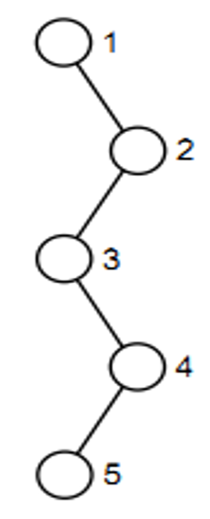
单选题
5分
对右侧二叉树进行交叉遍历，则遍历序列为：
void PreOrder(BinTree bt)
{
if(bt==NULL) return;
visit(bt);
InOrder (leftchild(bt));
InOrder (rightchild(bt));
}
void InOrder(BinTree bt)
{
if(bt==NULL) return;
PreOrder (leftchild(bt));
visit(bt);
PreOrder (rightchild(bt));
}
void main()
{
bt = CreateBinTree();
Preorder(bt);
}
A
1，2，3，4，5
B
1，3，2，4，5
C
1，3，5，4，2
C
D
1，5，4，3，2
提交

Slide 45
4.7 二叉树的顺序存储
完全二叉树适合顺序表示
用一组地址连续的存储单元按层次次序依次存储的结点
A
B
C
顺序存储
D
E
F
G
存储
链式存储
H
I
J
线索二叉树
A B C D E F G H I J
下标 0 1 2 3 4 5 6 7 8 9

Slide 46
4.7 二叉树的顺序存储
完全二叉树适合顺序表示?
依据完全二叉树的性质，结点的序号可以唯一地反映出结点之间的逻辑关系
优点：
  能够最大可能地节省存储空间
  利用数组元素的下标值确定结点在二叉树中的位置
  利用数组元素的下标值确定结点之间的关系
A
B
C
D
E
F
G
H
I
J
A B C D E F G H I J
下标 0 1 2 3 4 5 6 7 8 9

Slide 47
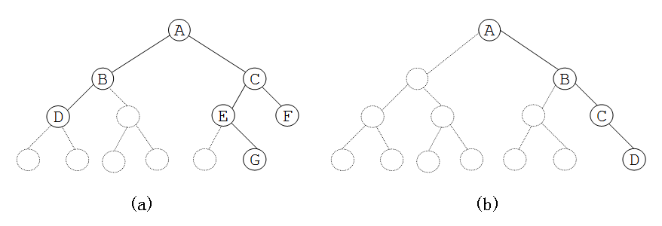
一般二叉树及其顺序表示
对于一般二叉树，数组元素下标之间的关系不能反映结点之间的逻辑关系
可以将其改造成完全二叉树（增加不存在的结点），然后用一维数组存储

Slide 48

4.8 二叉树的链式存储
顺序存储
存储
链式存储
线索二叉树

Slide 49
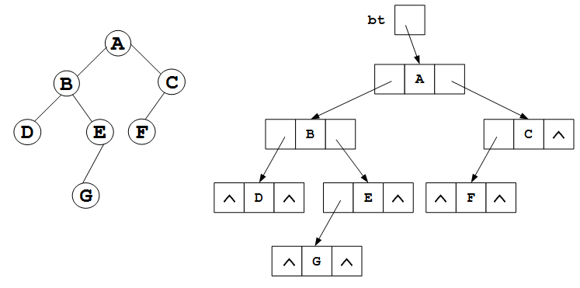
二叉树的链式存储
一个二叉链表由头指针唯一确定
若二叉树为空，则 bt=NULL
若结点的某个孩子不存在，则相应的指针为空
leftchild data rightchild

Slide 50
二叉树的链式存储
1 2 3 4 5 6 7 8 | typedef char DataType; typedef struct BTreeNode { DataType data; struct BTreeNode *leftchild; struct BTreeNode *rightchild; }BinTreeNode; typedef BinTreeNode *BinTree;
bt
A
B
^ C ^
^ D
E
^ F ^
^ G ^
^ H ^

Slide 51
二叉树的链式存储
优点：二叉链表结构灵活，操作方便
缺点：在二叉链表中无法由结点直接找到其双亲
具有n个结点的二叉树中，一共有 2n个指针域，其中只有 n-1 个用来指示结点的左、右孩子，其余的 n+1个指针域为空？
如何利用这些空指针域呢？
线索二叉树
bt
A
B
^ C ^
^ D
E
^ F ^
^ G ^
^ H ^

Slide 52
三叉链表
leftchild data rightchild parent
每个结点由四个域组成，parent域为指向该结点双亲结点的指针
既便于查找孩子结点，又便于查找双亲结点
相对于二叉链表存储结构而言，它增加了空间开销

Slide 53
二叉树的递归建立算法
算法4-10
1 2 3 4 5 6 7 8 9 10 11 12 13 14 15 | BinTree CreateBinTree_Recursion() { char ch; BinTree bt; scanf_s("%c",&ch); if(ch=='@') bt=NULL; else{ bt = (BinTreeNode *)malloc(sizeof(BinTreeNode)); bt->data = ch; bt->leftchild = CreateBinTree_Recursion (); //递归构造左子树 bt->rightchild = CreateBinTree_Recursion (); //递归构造右子树 } return bt; }
A
B
C
D

Slide 54
A
A
B
C
NULL
B
NULL
C
NULL
D
1 2 3 4 5 6 7 8 9 10 11 | BinTree CreateBinTree_Recursion() { char ch; BinTree bt; scanf_s("%c",&ch); if(ch=='@') bt=NULL; else{ bt = (BinTreeNode *)malloc(sizeof(BinTreeNode)); bt->data = ch; bt->leftchild = CreateBinTree_Recursion (); bt->rightchild = CreateBinTree_Recursion (); } return bt; }
NULL
D
NULL
输入序列：AB@D@@C@@

Slide 55
A
A
B
C
NULL
B
NULL
C
NULL
D
1 2 3 4 5 6 7 8 9 10 11 | BinTree CreateBinTree_Recursion() { char ch; BinTree bt; scanf_s("%c",&ch); if(ch=='@') bt=NULL; else{ bt = (BinTreeNode *)malloc(sizeof(BinTreeNode)); bt->data = ch; bt->leftchild = CreateBinTree_Recursion (); bt->rightchild = CreateBinTree_Recursion (); } return bt; }
NULL
D
NULL
输入序列：AB@D@@C@@

Slide 56
4.9 二叉树的建立和遍历—递归算法
算法4-6
1 2 3 4 5 6 7 | void PreOrder_Recursion(BinTree bt) //递归先序遍历 { if (bt == NULL) return; //如果是空则返回 printf(“%c”, bt->data); //访问数据域 PreOrder_Recursion(bt->leftchild); //递归遍历左子树 PreOrder_Recursion(bt->rightchild);//递归遍历右子树 }

Slide 57
4.9 二叉树的建立和遍历—递归算法
算法4-7
1 2 3 4 5 6 7 | void InOrder_Recursion(BinTree bt) //递归中序遍历 { if(bt==NULL) return; //如果是空则返回 InOrder_Recursion(bt->leftchild); //递归遍历左子树 printf(“%c”,bt->data); //访问数据域 InOrder_Recursion(bt->rightchild); //递归遍历右子树 }

Slide 58
4.9 二叉树的建立和遍历—递归算法
算法4-8
1 2 3 4 5 6 7 | void PostOrder_Recursion(BinTree bt)//递归后序遍历 { if(bt==NULL) return; //如果是空则返回 PostOrder_Recursion(bt->leftchild); //递归遍历左子树 PostOrder_Recursion(bt->rightchild);//递归遍历右子树 printf(“%c”,bt->data); //访问数据域 }
Notes:
程序演示

Slide 59
4.10 二叉树的建立和遍历-非递归算法
递归
建立
非递归
队列
完全二叉树

Slide 60
4.10 二叉树的建立和遍历--非递归建立算法
A
i
B
C
2i+1
2i+2
D
E
G
H
F

Slide 61
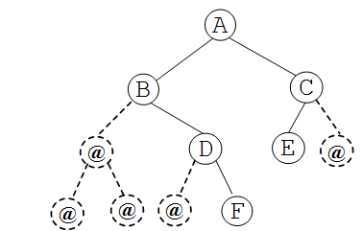
A
C
B
D
E
F

Slide 62
（1）将二叉树扩充为完全二叉树，输入完全二叉树序列，以#作为结束标志，设置计数器count=-1，用来标识结点的序号。
（2）如果输入的不是@，则生成一个新结点s，并对结点的数据域赋值为输入的字符，结点的左右指针赋值为空，结点s入队，计数器count加1;
（3）如果计数器count等于0，这个结点就是根结点，设置二叉树的根bt = s；
如果count是奇数，则是父结点p（队头结点）的左孩子，即p->leftchild = s;
  如果count是偶数，
      父结点p（队头结点）的右孩子，即p->rightchild = s；
      队头结点的左右孩子已经处理完毕，出队；
输入序列：ABC@DE@@@@F#

Slide 63
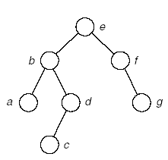

Slide 64

4.4 二叉树的广度优先周游：层次遍历
二叉树的广度优先周游，是指从二叉树的第一层（根结点）开始，从上至下逐层遍历，在同一层中，则按从左到右的顺序对结点逐个访问。
A
思考：怎样实现？
B
E
C
D
F
G

Slide 65
二叉树广度优先周游：层次遍历
A
B
E
void LevelOrder（BinTree bt）//使用队列层次遍历二叉树
{ 初始化队列 q；
if (bt==NULL) return;
bt入队q；
while(队列不空)
{ 出队元素p;
visit(p); //访问队头结点的数据域
if (leftchild(p)!=NULL) leftchild(p)入队q; //左孩子不空，则入队
if (rightchild(p)!=NULL) rightchild(p)入队q; //右孩子不空，则入队
}
}
C
D
F
G

Slide 66
4.9 二叉树的建立和遍历—层次遍历算法
算法4-9
1 2 3 4 5 6 7 8 9 10 11 12 13 14 15 16 17 18 | void LevelOrder(BinTree bt) //使用队列层次遍历二叉树 { BinTree p; LinkQueue queue = SetNullQueue_Link(); //创建空队列 if (bt == NULL) return; p = bt; EnQueue_link(queue, bt); //根结点入队 while (!IsNullQueue_Link(queue)) //队列不空，循环执行 { p = FrontQueue_link(queue); //取队头 DeQueue_link(queue); //出队 printf("%c ", p->data); if (p->leftchild != NULL) EnQueue_link(queue, p->leftchild); //左孩子不空，则入队 if (p->rightchild != NULL) EnQueue_link(queue, p->rightchild); //右孩子不空，则入队 } }

Slide 67
二叉树的建立和遍历-非递归算法
递归
遍历
迭代1
非递归
迭代2

Slide 68
先序遍历的非递归实现：迭代1
算法思路1 先序遍历的过程是按照D->L->R的顺序访问结点。假设每个结点都入栈和出栈一次，并且出栈的时候访问，这样对每个结点的左右孩子的进栈的先后顺序应该是右孩子先入栈然后左孩子入栈。
（1）从根结点bt开始，将根结点压入栈lstack中；
（2）如果栈lstack不空，从栈lstack中弹出一个元素p，并访问；
（3）接着如果p的右孩子不空，入栈lstack；
（4）p的左孩子不空，入栈lstack；
（5）重复上述过程（2）~（4），直到栈lstack为空结束。

Slide 69

先序遍历的非递归实现：迭代1
D
R
L
R
A
L
B
E
R
L
R
C
D
F
L
R
G
Notes:
第一次点击为红色表示入栈，第二次点击绿色表示出栈访问

Slide 70
迭代1：先序遍历的非递归实现
算法4-12
1 2 3 4 5 6 7 8 9 10 11 12 13 14 15 16 17 | void PreOrder_NRecursion1(BinTree bt) { LinkStack lstack; //定义链栈 lstack = SetNullStack_Link(); //初始化栈 BinTreeNode *p; Push_link(lstack, bt); //根结点入栈 while (!IsNullStack_link(lstack)) { p = Top_link(lstack); Pop_link(lstack); printf("%c", p->data); //访问结点 if (p->rightchild) Push_link(lstack, p->rightchild); if (p->leftchild) Push_link(lstack, p->leftchild); } }
D
L
R
时间复杂度？
O(n)

Slide 71
A
B
E
C
B
D
C
D
F
A
E
E
E
G
D
E
E
F
G
Notes:
每个 结点进栈出栈一次

Slide 72
二叉树的遍历算法
递归
遍历
迭代1
非递归
迭代2

Slide 73
先序遍历的非递归实现
算法思路2 先序遍历的过程是按照D->L->R的顺序访问结点。假设考虑只是右孩子入栈，左孩子沿着左分支深入经过的时候就访问，不入栈。
（1）从根结点p开始，p入栈lstack；
（2）如果lstack不空，取栈顶p，出栈；
（3）如果p不空，访问它p->data；
（4）p的右孩子不空，右孩子入栈lstack；
（5）进入p的左子树，p=p->leftchild；
（6）重复上述过程（3）~（5），直到p为空（即沿着左分支深入不下去为止）；
（7）如果lstack栈空算法结束；

Slide 74
先序遍历的非递归实现：迭代2
D
R
L
R
A
L
B
E
R
L
R
C
D
F
L
R
G

Slide 75
迭代2：先序遍历的非递归实现
算法4-13
1 2 3 4 5 6 7 8 9 10 11 12 13 14 15 16 17 | void PreOrder_NRecursion2(BinTree bt) { LinkStack lstack; //定义链栈 BinTreeNode *p = bt; lstack = SetNullStack_Link(); //初始化栈 if (bt == NULL) return; Push_link(lstack, bt); while (!IsNullStack_link(lstack)) { p = Top_link(lstack); Pop_link(lstack); while (p) { printf("%c", p->data); //访问结点 if (p->rightchild) //右孩子是空，不用进栈 Push_link(lstack, p->rightchild); p = p->leftchild; } } }
A
B
E
C
D
F
G
时间复杂度？
O(n)

Slide 76
D
D
A
E
E
E
E
B
E
C
D
F
G
F
Notes:
只有右孩子进栈出栈一次

Slide 77
迭代2：算法4-13
迭代1：算法4-12
1 2 3 4 5 6 7 8 9 10 11 12 13 14 15 16 17 | void PreOrder_NRecursion2(BinTree bt) { LinkStack lstack; //定义链栈 BinTreeNode *p = bt; lstack = SetNullStack_Link(); if (bt == NULL) return; Push_link(lstack, bt); while (!IsNullStack_link(lstack)) { p = Top_link(lstack); Pop_link(lstack); while (p) { printf("%c", p->data); if (p->rightchild) Push_link(lstack, p->rightchild); p = p->leftchild; } } }
1 2 3 4 5 6 7 8 9 10 11 12 13 14 15 16 17 | void PreOrder_NRecursion1(BinTree bt) { LinkStack lstack; //定义链栈 lstack = SetNullStack_Link(); //初始化栈 BinTreeNode *p; Push_link(lstack, bt); //根结点入栈 while (!IsNullStack_link(lstack)) { p = Top_link(lstack); Pop_link(lstack); printf("%c", p->data); if (p->rightchild) Push_link(lstack, p->rightchild); if (p->leftchild) Push_link(lstack, p->leftchild); } }

Slide 78
思考：采用先序迭代1和迭代2方法栈的变化
A
A
B
F
B
C
C
D
D
E
G

Slide 79
中序遍历的非递归实现
算法思路 中序遍历的过程是按照L->D->R的顺序访问结点。从根结点开始，沿着左分支一直深入将经过的每个结点入栈，直到到达一个空结点。然后出栈一个元素，并访问出栈的元素，接着进入出栈结点的右分支，此时检查出栈结点的右分支以及栈是否为空，如果都为空，算法结束，否则，重复上述过程。
p=bt ;
p不空，则p入栈lstack；
p=leftchild(p);
重复b)~c)，直到p为空；
出栈—>p，访问p；
p=rightchild(p);
如果lstack为空同时p也为空，算法结束；
重复上述过程b)~g)
A
B
E
C
D
F
G

Slide 80
后序遍历的非递归实现
A
A
B
E
B
E
C
D
F
C
D
F
H
G
G
I

Slide 81
5.11 二叉树的其他操作--递归遍历应用
统计二叉树叶子结点个数
计算二叉树的深度
复制二叉树
查找数据元素

Slide 82
统计二叉树叶子结点个数
算法4-16
1 2 3 4 5 6 7 8 9 10 11 | int CountLeafNode(BinTree bt) //统计叶子结点数 { if (bt==NULL) return 0; //递归调用的结束条件 else //左右子树都为空，是叶子 if((bt->leftchild==NULL)&&(bt->rightchild==NULL)) return 1; else //递归遍历左子树和右子树 return(CountLeafNode(bt->leftchild) +CountLeafNode(bt->rightchild)); }
A
B
E
C
D
F
G

Slide 83
统计二叉树的深度
算法4-17
1 2 3 4 5 6 7 8 9 10 | int CountLevel(BinTree bt) //计算二叉树的深度 { if (bt==NULL) return 0; //如果空则返回0 else { int i=CountLevel(bt->leftchild); //递归计算左子树的深度 int j=CountLevel(bt->rightchild); //递归计算右子树的深度 return (i>j?i:j)+1; //返回两个子树中高的深度+1 } }
A
B
E
C
D
F
G

Slide 84
复制一棵二叉树
算法4-18
1 2 3 4 5 6 7 8 9 10 11 12 13 14 15 16 | BinTree Copy(BinTree original) //复制一棵二叉树 { BinTreeNode * temp; if (original ==NULL) return NULL; //如果空则返回NULL else { temp = (BinTreeNode *)malloc(sizeof(BinTreeNode)); if(!temp) { printf(“out of space!”); exit(1); } temp->leftchild = Copy(original->leftchild); temp->rightchild = Copy(original->rightchild); temp->data = original->data; return temp; } }
A
B
E
C
D
F
G

Slide 85

思考：查找某数据元素是否存在，如果存在返回位置
A
B
E
C
D
F
G

Slide 86
4.12线索二叉树
如何充分利用起来n+1个空指针域？
顺序存储
leftchild | lthread | data | rthread | rightchild
存储
链式存储
leftchild是指针，指向结点的左孩子
lthread ＝
线索二叉树
leftchild是线索，指向结点的前驱结点
rightchild是指针，指向结点的右孩子
rthread ＝
rightchild是线索，指向结点的后继结点
Notes:
右侧是人物出现

Slide 87
线索二叉树
t
对称穿线树
先根穿线树
后根穿线树
A
B ^
C
^ D ^
^ E
F
^ G ^
^ H ^
^ I ^
对称序列：D B A E G C H F I

Slide 88
如何建立中序线索树
在中序遍历过程中修改结点的左右指针域，以保存当前访问结点的前驱和后继信息
遍历过程中，指针p指向当前正在访问的结点，附设指针pr，并始终保持指向p所指结点的对称前驱
Pr
rightchild
leftchild | 0 | info |  | NULL
0
1
p
NULL |  | info | 0 | rightchild
1
0
leftchild

Slide 89
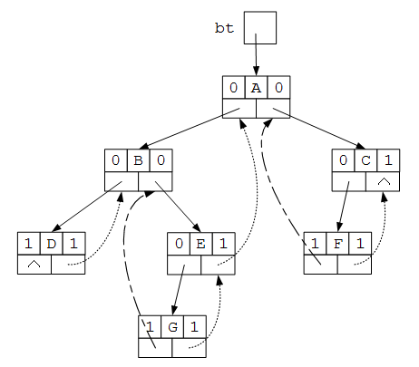
对称序遍历对称序线索二叉树
遍历的过程实质就是找到第一个结点后，不断查找后继的过程。
（1）中序遍历的第一个结点是沿着左分支的最下面的结点。
（2）在线索二叉树中，一个结点的后继分为两种情况：
如果该结点的rthread是线索，则右指针指向该结点的后继结点；
如果该结点的rthread不是线索，则右指针指向该结点的右子树的根结点，根据中序遍历的定义，该结点的后继是在右子树的最左下结点。

Slide 90
4.13 二叉树的应用-- 哈夫曼树（最优二叉树）
扩充二叉树的外部路径长度：
l_{i}为从根到第i个外部结点的路径长度
m为外部结点的个数
A
B
C
D
E
G
扩充二叉树的带权的外部路径长度
w_{i}是第i个外部结点的权值

Slide 91
哈夫曼树：最优二叉树
假设有一组（无序）实数｛w₁ , w₂ , w₃ ,…, w_{m}｝，现要构造一棵以w_{i}（i = 1,2,…，m）为权的m个外部结点的扩充的二叉树，使得带权的外部路径长度WPL最小。满足这一要求的扩充二叉树就称为哈夫曼树或最优二叉树
例如：给出权是{ 3,5,6,7}，则可以构造不同的二叉树
5
3
3
5
6
7
3
5
6
7
6
7
WPL=50
WPL=52
WPL=42
Notes:
对于给定权值的外部结点，可以构造多个不同的扩充二叉树，Huffman树就是要这里面WPL最小的

Slide 92
哈夫曼算法
（1）由给定的m个权值{w₁,w₂,…,w_{m}}构造成m棵二叉树集F={T₁,T₂,…,T_{m}}，其中每一棵二叉树T_{i}中只有一个带权为w_{i}的根结点，且根结点的权值为w_{i}
（2）在F中选取两棵权值最小的树作为左右子树以构造一棵新的二叉树，且新二叉树的根结点的权值为其左右子树根结点权值之和
（3）在F中删除这两棵树，同时将新得到的二叉树加入F中
（4）重复（2）和（3），直到F中只含一棵树为止

Slide 93
哈夫曼算法
给定权值W=（19，24，13，12，32）
画出哈夫曼树并计算其WPL
100
WPL=(12+13)*3+(19+24+32)*2
57
43
=225
25
32
19
24
12
13

Slide 94
给定权值W=（18，25，13，12，32）
100
100
43
57
43
57
18
25
25
32
18
25
25
32
12
13
12
13

Slide 95
WPL= 225
WPL= 225
100
100
43
57
43
57
18
25
25
32
18
25
25
32
12
13
12
13

Slide 96
课堂练习：以数据集合{3,5,7,8,9,11,12,15}为权值构造Huffman，并求WPL
70
70
30
40
30
40
15
15
17
23
15
15
17
23
7
8
11
12
7
8
8
11
12
8
9
9
3
5
3
5
WPL=(3+5)*4+(7+8+9+11+12)*3+15*2=203

Slide 97
 | ww | Parent | Lchild | Rchild
0 | 3 | -1 | -1 | -1
1 | 5 | -1 | -1 | -1
2 | 7 | -1 | -1 | -1
3 | 8 | -1 | -1 | -1
4 | 9 | -1 | -1 | -1
5 | 11 | -1 | -1 | -1
6 | 12 | -1 | -1 | -1
7 | 15 | -1 | -1 | -1
8
9
10
11
12
13
14
70
8
8
30
40
9
10
10
15
15
17
23
7
8
11
12
8
9
8
9
0
1
15
2
8
17
3
3
5
4
哈夫曼算法的实现

Slide 98
哈夫曼树的应用：哈夫曼编码
字符
0、1序列
字符
编码
译码
例如： D={A，B，C，D}
假设： A：00 B：01 C：10 D：11
那么：信息 “ ABAC “
编码 “ 00 01 00 10 ” 译码 “ABAC”
等长编码
例如： D={A，B，C，D}
假设： A：0 B：1 C：10 D：11
那么：信息 “ ABAC “
编码 “ 0 1 0 10 ”
译码 “ABAC ” “ACC ” “ABABA” 等
不等长编码

Slide 99
哈夫曼树的应用：哈夫曼编码
最优前缀编码
编码长度最短
字符集中任一字符的编码都不是其它字符的编码的前缀
例如： D={A，B，C，D}
假设： A：0 B：1 C：10 D：11
那么：信息 “ ABAC “
编码 “ 0 1 0 10 ”
译码 “ABAC ” “ACC ” “ABABA” 等

Slide 100
哈夫曼树的应用：哈夫曼编码
100
构建哈夫曼编码过程：
构造哈夫曼树
左分支表示字符 ‘0’，右分支表示字‘1’
从根结点到叶子结点的路径上分支字符组成的字符串作为该叶子结点字符的编码
0
1
40
60
0
1
0
1
19
21
32
28
0
1
11
17
0
1
0
1
6
5
7
10
0
1
最优前缀编码
编码长度最短
字符集中任一字符的编码都不是其它字符的编码的前缀
2
3

Slide 101
哈夫曼编码
主要用途是实现数据压缩。
设给出一段报文：
CAST CAST SAT AT A TASA
求出这个报文的Huffman编码。

Slide 102
若按各个字符出现的概率不同而给予不等长编码，可望减少总编码长度。
{C, A, S, T}各字符出现概率为{ 2/18, 7/18, 4/18, 5/18 },化整为 { 2, 7, 4, 5 }。以它们为各叶结点上的权值, 建立Huffman树。左分支赋 0，右分支赋 1，得Huffman编码(变长编码)。
0
1
A : 0
T : 10
C : 110
S : 111
7
0
1
5
0
1
2
4
Huffman编码树

Slide 103
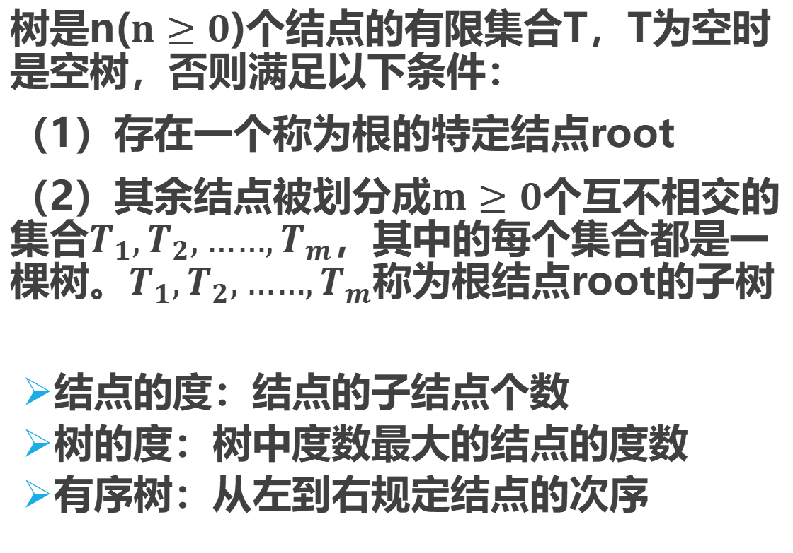
4.14.1 树和树林的基本概念
树是n($n≥0$)个结点的有限集合T，T为空时是空树，否则满足以下条件：
（1）存在一个称为根的特定结点root
（2）其余结点被划分成$m≥0$个互不相交的集合$T_{1},T_{2},……,T_{m}$，其中的每个集合都是一棵树。$T_{1},T_{2},……,T_{m}$称为根结点root的子树
  结点的度：结点的子结点个数
  树的度：树中度数最大的结点的度数
  有序树：从左到右规定结点的次序
A
B
C
D
E
F
G
H
I
J
长子
次子
右兄弟

Slide 104
4.14.2 树和树林的遍历
深度优先周游
  先序次序
    访问根结点
    从左到右访问按照先根次序周游根结点的每棵子树
  A B D E I J F C G H
    后序次序
    从左到右访问按照后根次序周游根结点的每棵子树
    访问根结点
  D I J E F B G H C A
广度优先周游
    先访问0层的结点，然后从左到右访问1层结点。。。直到访问完树种的全部结点
  A B C D E F G H I J
A
B
C
D
E
F
G
H
I
J

Slide 105
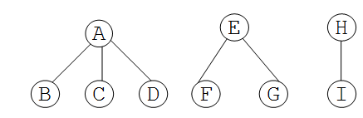
4.14.2 树和树林的遍历
先序遍历：如果森林不空，则按照以下规则遍历
访问第一棵树的根
先序遍历第一棵树根结点的子树森林
先序遍历除去第一棵树的子树森林
ABCDEFGHI
后序遍历：如果森林不空，则按照以下规则遍历
后序遍历第一棵树的子树森林
访问第一棵树的根结点
后序遍历出去第一棵树的子树森林
BCDAFGEIH

Slide 106
4.14.3 树的存储表示
  树的双亲表示法
  树的子表表示法
  树的长子-兄弟表示法
  无论具体采用什么存储形式，都需要考虑
    结点本身的信息
    结点之间的逻辑关系

Slide 107
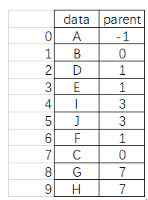
树的双亲表示法
优点
  容易找到父结点及其所有的祖先；
  能找到结点的子女和兄弟；
缺点
  找结点的子女和兄弟比较费事，需要 查询整个数组
  没有表示出结点之间的左右次序；改进先根序列
A
B
C
D
E
F
G
H
I
J

Slide 108
树的长子兄弟表示法
A
B
C
D
E
F
G
H
I
J

Slide 109
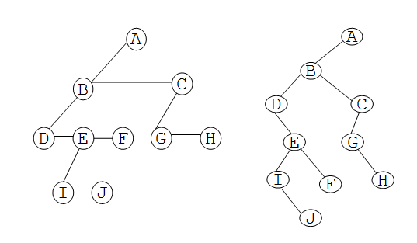
树的长子兄弟表示法
A
B
C
D
E
F
G
H
I
J
优点：容易找到的子女和右兄弟；
缺点：找结点的父结点难

Slide 110
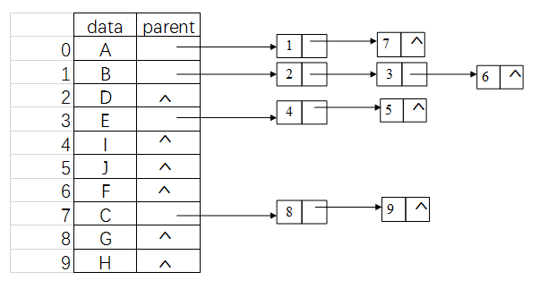
树的子表表示法
A
B
C
D
E
F
G
H
I
J
优点
求某个结点的最左子女运算很容易实现
找到结点的全部子女也很容易
缺点
求某个结点的父母实现起来比较费事
求某个结点的右兄弟实现起来比较费事

Slide 111
三种存储表示比较
 | 双亲表示法 | 长子－兄弟法 | 子表表示法
优点 | 找结点的父结点和祖先容易 | 找结点的子女容易，找结点的右兄弟容易 | 找结点的子女容易，找最左子女容易
缺点 | 找结点子女及兄弟难 | 找结点的父结点难 | 找结点的父结点和右兄弟难

Slide 112
4.14.4 树、树林转换为二叉树
  加线：在所有相邻的兄弟结点之间连一条线
  去线：对每个非终端结点，只保留它到其最左子女的连线，删去与其它子女的连线
  调整：以根结点为轴心，将整棵树进行旋转
A
A
B
B
C
D
E
C
F
D
G
F
G
H
I
J
K
H
I
E
L
M
L
J
TIPS：树转换为二叉树，其根结点的右子树总是空的
M
K

Slide 113
树林转换为二叉树
转换步骤：
  ① 将F={T₁, T₂,⋯,T_{n}} 中的每棵树转换成二叉树。
  ② 按给出的森林中树的次序，从最后一棵二叉树开始，每棵二叉树作为前一棵二叉树的根结点的右子树，依次类推，则第一棵树的根结点就是转换后生成的二叉树的根结点，如下图所示。
A
A
G
A
G
B
G
B
L
C
L
B
C
L
K
M
C
H
K
D
H
K
D
M
D
H
M
(b) 森林中每棵树
对应的二叉树
(a) 森林
(c) 森林对应的二叉树

Slide 114
4.14.4 二叉树转换为树或树林
      加线：若p结点是双亲结点的左孩子，则将p的右孩子，右孩子的右孩子，……沿分支找到的所有右孩子，都与p的双亲用线连起来
      去线：抹掉原二叉树中双亲与右孩子之间的连线
      调整：将结点按层次排列，形成树结构
A
X
B
D
x
D
A
C
E
x
E
F
G
B
C
K
H
F
x
K
H
J
J
G

Slide 115
课堂练习：将下面的树转换为二叉树
a
b
c
d
e
f
g
h
i
j

Slide 116
树、树林与二叉树的转换
t
a ∧
a
b
c ∧
b
c
∧ d
∧ f
d
e
f
g
e ∧
∧ g ∧
h
i
j
∧ h
树的长子兄弟表示法
∧ i
∧ j ∧

Slide 117
A
B
C
D
E
F
G
H
I
J
K
L
先根遍历得到的结点序列为：
A B E J F C G K L D H I
注意：树的先根遍历序列一定和该树转换的二叉树的先序遍历序列相同。
后根遍历得到的结点序列为：
J E F B K L G C H I D A
注意：树的后根遍历序列一定和该树转换的二叉树的中序遍历序列相同。

